Slide 1
FIRTINA VADİSİ EKOSİSTEMİNE ÇAY TARIMININ ETKİLERİ
Ziraat Müh. Kamil Engin İSLAMOĞLU
Dr. Hülya MAHMUTOĞLU, Ziraat Yük.Müh. Muammer DEMET
T.C. Gıda,Tarım ve Hayvancılık Bakanlığı, Çay İşletmeleri Genel Müdürlüğü
FIRTINA VADİSİ SEMPOZYUMU
26 - 27 Nisan 2013
RİZE

Slide 2
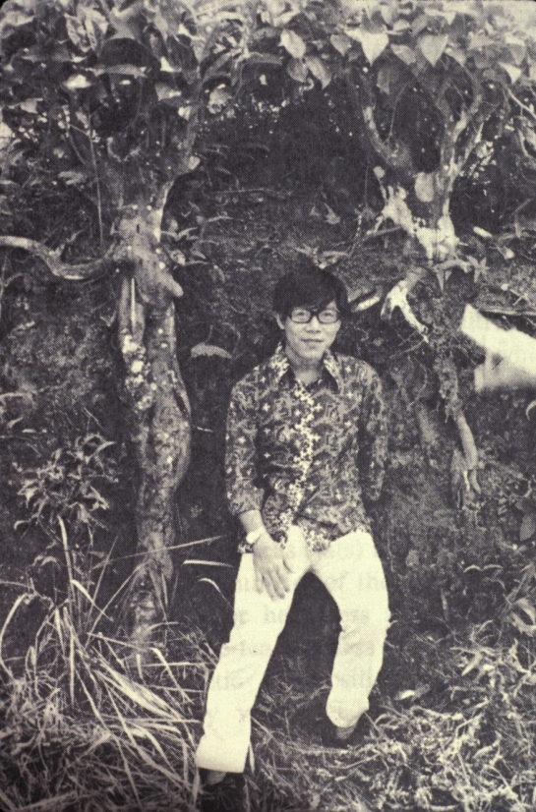
ÇAY (Camellia sinensis)
Kültüre alındığı zaman 100 yıllık bir ömre ve tohumla üretildiğinde güçlü bir kazık köke sahip,
Doğada büyümeye bırakıldığında zaman, ağaç formunda gelişen ve 2700 yıllık bir ömre sahip,
Her mevsim yeşil olan ve tropikal iklimlerde 12 ay sürgün (ürün) verebilen,
Kumdan, kile değin değişik yapıdaki asit tepkimeli (pH 5.5-6) toprakta yetişebilen,
İçerdiği zengin fenolik bileşiklerden ötürü , bir çok yaban hayatı canlısının besin zincirinde yer almayan,
İçerdiği kafein oranı ve yüksek antioksidan özelliğe sahip bileşikleri ile insanların sudan daha çok tükettiği ,
Hem tarım hemde sanayi sektöründe istihdam sağlaması yanında, yüksek katma değerli üretim de sağlayan değerli bir tarım ürünüdür.

Slide 3
FIRTINA VADİSİ ÜZERİNDE Kİ ANTROPOJENİK ETKİNİN NEDENİ
DOĞAL KAYNAK TAHRİBATININ TEMELİNDE YOKSULLUK VARDIR …
DOĞAL KAYNAK TAHRİBATI YOKSULLUĞUN BİR SONUCU İKEN, YOKSULLUK DA DOĞAL KAYNAK TAHRİBATININ BİR SONUCUDUR.
BİR VADİ ÜZERİNDE BULUNAN DOĞAL KAYNAKLARIN KULLANIMI GENELDE O KAYNAKLARIN SAHİPLERİ TARAFINDAN PLANLANMAKTA VE YÖNETİLMEKTE, DOLAYISI İLE BİRBİRLERİ İLE BİR BAĞLANTISI BULUNMAMAKTADIR . EROZYONU VEYA DOĞAL KAYNAK TAHRİBATINI MEYDANA GETİREN SORUNLAR YÖREYE HAS, HAVZA/VADİ BAZINDA ÇÖZÜM GEREKTİREN VE BİRÇOK KURUM VE KURULUŞLARI DİREKT İLGİLENDİREN BİR SORUN OLARAK KARŞIMIZA ÇIKMAKTADIR.BU NEDENLE DOĞAL KAYNAK TAHRİBATI İLE EROZYONUN ÖNLENMESİ İLE GÖREVLİ KURUMLARIN AYNI HAVZADA BİRLİKTE ÇALIŞMALARININ ÖNEMİ ORTAYA ÇIKMAKTADIR.
YASAL DAYANAK !
6831 SAYILI ORMAN KANUNU 4999 SAYILI KANUNLA DEĞİŞİK 58. MADDESİ :
ORMAN REJİMİNE DAHİL VEYA YENİDEN ORMAN TESİS EDİLECEK YERLERDE HAVZA BAZINDA YAPILACAK AĞAÇLANDIRMA, EROZYON VE SEL KONTROLÜ, ÇIĞ VE HEYELANLARIN ÖNLENMESİ, EKOSİSTEMLERİN KORUNUP GELİŞTİRİLMESİ VE HAVZADA YAŞAYAN İNSANLARIN HAYAT ŞARTLARININ İYİLEŞTİRİLMESİ FAALİYETLERİ, ÇEVRE VE ORMAN BAKANLIĞININ KOORDİNATÖRLÜĞÜNDE İLGİLİ KURULUŞLARLA BİRLİKTE HAZIRLANAN ENTEGRE PROJELER HALİNDE UYGULANIR.
ANCAK, DEVLET ORMANI İÇİNDEN GEÇEN MEVCUT DEMİRYOLU, KARAYOLU VE KÖY YOLLARININ TAMİRİ, TAHKİMİ VE BAKIMI ORMAN İDARESİNE BİLGİ VERİLEREK İLGİLİLER TARAFINDAN YAPILIR.

Slide 4
FIRTINA VADİSİNDE ÇAY TARIMI
RİZE İLİNİN ARDEŞEN VE ÇAMLIHEMŞİN İLÇELERİNİN SINIRLARI İÇERİSİNDE YER ALAN, 1177,03 KM²’LİK YÜZÖLÇÜMÜ İLE DOĞU KARADENİZ’DEKİ EN BÜYÜK AKARSU HAVZALARINDAN BİRİ OLAN FIRTINA VADİSİ ORMAN EKOSİSTEMİ İÇERİSİNDE, HAVZANIN KARADENİZ KIYILARI VE ÇAMLIHEMŞİN’E KADAR OLAN VADİ YAMAÇLARINDA Kİ AKARSU TERASLARI ÜZERİNDE 36,76 KM² (%3,12)’LİK ALANI KAPLAYAN CAMELLİA SİNENSİS (L.) ÇAY; ANTROPOJENİK BİR ETKİ OLUŞTURUYORSA DA, 6831 SAYILI ORMAN KANUNU’NUN 4999 SAYILI KANUNLA DEĞİŞİK 58. MADDESİ GEREĞİNCE, KIRSAL KALKINMAYA VE GÖÇÜ ÖNLEMEYE YÖNELİK OLARAK “HAVZADA YAŞAYAN İNSANLARIN HAYAT ŞARTLARININ İYİLEŞTİRİLMESİ” İLE BİRLİKTE BÖLGEYE ADAPTE OLMUŞ DİĞER TARIM ÜRÜNLERİ İLE KARŞILAŞTIRILDIĞINDA, HAVZADA YABAN HAYATININ SÜRDÜRÜLEBİLİRLİĞİ AÇISINDAN RİSKLERİ EN AZA İNDİREN ENDER TARIM ÜRÜNLERİNDEN BİRİDİR. ^{[2]}

Slide 5
BU BAĞLAMDA BÖLGEMİZİN SOSYO-EKONOMİK LOKOMOTİFİ OLAN ÇAYKUR TARAFINDAN ÇAMLIHEMŞİN VE RİZE HEMŞİN İLÇE HAVZALARI ORGANİK ÇAY TARIMI YAPILACAK ALAN OLARAK BELİRLENMİŞTİR. TOPLAM 3.364 DEKAR ALANDA ORGANİK ÇAY TARIMI YAPILMAKTA OLUP, ORGANİK ÇAY TARIMI İÇİN ÜRETİCİLERE ÜRÜN BEDELİ HARİCİNDE DESTEKLEME ÖDEMESİ YAPILMAKTADIR.
BÖYLECE VADİ EKOSİSTEMİ ÜZERİNDE Kİ TARIMSAL AMAÇLI ANTROPOJENİK BASKI AZALTILMIŞ, EKO TURİZMİN ALT YAPISI GÜÇLENDİRİLMİŞ, ÇAYIN YABAN HAYATI CANLILARI TARAFINDAN TERCİH EDİLEN BİR BESİN KAYNAĞI OLMAMASI NEDENİYLEDE İNSAN-DOĞA DENGESİ KORUNMUŞ VE SÜRDÜRÜLEBİLİR KIRSAL KALKINMA SAĞLAM BİR ZEMİNE OTURTULMUŞ OLMAKTADIR. BÖLGEDE ORGANİK TARIMIN YAYGINLAŞTIRILMASININ OLUMLU ETKİLERİ İLK OLARAK FIRTINA DERESİ’NİN SU KALİTESİ ÜZERİNDE KENDİSİNİ GÖSTERMİŞ OLUP RİZE ÜNİVERSİTESİ, SU ÜRÜNLERİ FAKÜLTESİ TARAFINDAN 2010 YILINDA YAPILAN ARAŞTIRMA SONUCUNDA; “FIRTINA DERESİ SULARININ; SADECE DEZENFEKSİYON İLE İÇME SUYU TEMİNİNİN YANINDA, REKREASYONEL AMAÇLAR, SU ÜRÜNLERİ YETİŞTİRİCİLİĞİ VE DİĞER AMAÇLAR İÇİN KULLANILABİLİR SU ÖZELLİĞİNDE OLDUĞU” İFADE EDİLMİŞTİR. ^{[7]}

Slide 6
DÜNYA ÜZERİNDE FIRTINA VADİSİ BENZERİ HASSAS EKOSİSTEMLER İÇERİSİNDE YÜRÜTÜLEN ORGANİK TARIM FAALİYETLERİNİN, EKO TURİZME SAĞLADIĞI KATKIYA EN BAŞARILI ÖRNEK “DOĞA İÇİN DÜNYA FONU (WWF)” TARAFINDAN DA DESTEKLENEN ; AVUSTURYA, İNGİLTERE, ALMANYA, YENİ ZELLANDA VE HİNDİSTAN’DA DÜZENLENEN “ÇİFTLİK TURİZMİ” UYGULAMALARIDIR. TÜRKİYE’DE İSE 2004 YILINDA BUĞDAY EKOLOJİK YAŞAMI DESTEKLEME DERNEĞİ TARAFINDAN HAYATA GEÇİRİLEN TARIM TURİZMİ, BİLGİ VE TECRÜBE TAKASI (TATUTA) PROJESİ KAPSAMINDA ÜLKEMİZDE 34 BÖLGEDE VE 72 ÇİFTLİKTE, ÇİFTLİK TURİZMİ HİZMETİ VERİLMEKTEDİR ^{[5]}
ORGANİK TARIM, BİR EKOLOJİK SİSTEMDE HATALI UYGULAMALAR SONUCU KAYBOLAN DOĞAL DENGEYİ YENİDEN KURMAYA YÖNELİK, İNSANA VE ÇEVREYE DOST ÜRETİM SİSTEMLERİNİ İÇERMEKTE OLUP, ESAS OLARAK SENTETİK TARIM İLAÇLARI, HORMONLAR VE MİNERAL GÜBRELERİN KULLANIMININ YASAKLANMASININ YANINDA, ORGANİK VE YEŞİL GÜBRELEME, TOPRAĞIN MUHAFAZASI, BİTKİNİN DİRENCİNİ ARTTIRMA, DOĞAL DÜŞMANLARDAN FAYDALANMAYI TAVSİYE EDEN VE BÜTÜN BU OLANAKLARIN KAPALI BİR SİSTEMDE OLUŞTURULMASINI ÖNEREN, ÜRETİMDE SADECE MİKTAR ARTIŞININ DEĞİL KALİTENİN DE YÜKSELTİLMESİNİ AMAÇLAYAN ALTERNATİF BİR ÜRETİM ŞEKLİDİR. GÜNÜMÜZE ORGANİK TARIM İLE ORMANCILIĞIN BAŞARILI BİR ŞEKİLDE BİRLİKTE YÜRÜTÜLÜYOR OLMASININ ÖRNEĞİ TARIMSAL ORMANCILIK (AGROFORESTY) UYGULAMALARIDIR ^{[15]}

Slide 7
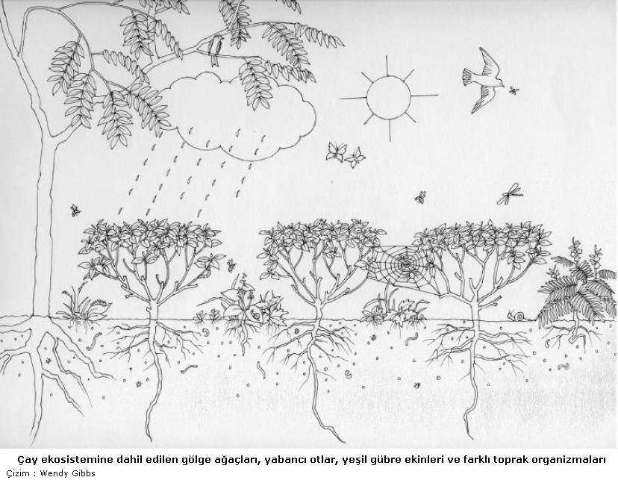
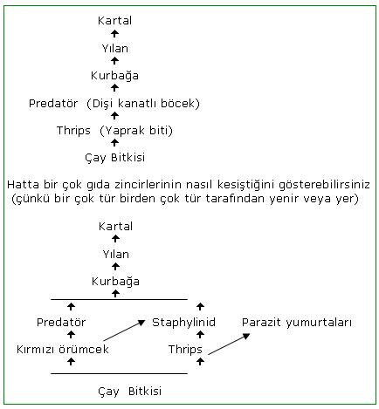
FAO’ya bağlı IPM (Uluslararası Bitki Zararlısı Yönetimi) uzmanları tarafından, 2001-2004 yılları arasında Vietnam'lı çay üreticilerinin eğitimi için hazırlanmış olan rehberden
Sri Lanka Çay Araştırma Enstitüsü tarafından 2010 yılında yayınlanan ve aynı yıl Sri Lanka’da Sri Jayewardenepura Üniversitesi Orman ve Çevre Bölümü tarafından düzenlenen “2010 Uluslar Arası Orman Ve Çevre Uygulamaları Sempozyumu’nda” sunulan “Sri Lanka’nın Kıyıdan Uzak Bölgelerindeki Çay Plantasyon Ekosisteminde Avifaunal Çeşitlilik” isimli çalışmada; bölgenin ekvator kuşağında olması nedeniyle çay tarımı yapılan alanlarda, gölge amaçlı kullanılan orman ağaçlarının çay bitkisi ile oluşturduğu birlikteliğinin kuş çeşitliliğini sadece çay veya sadece orman varlığı olan alanlarla kıyaslandığında önemli oranda arttırdığını göstermiştir. ^{[9]}

Slide 8
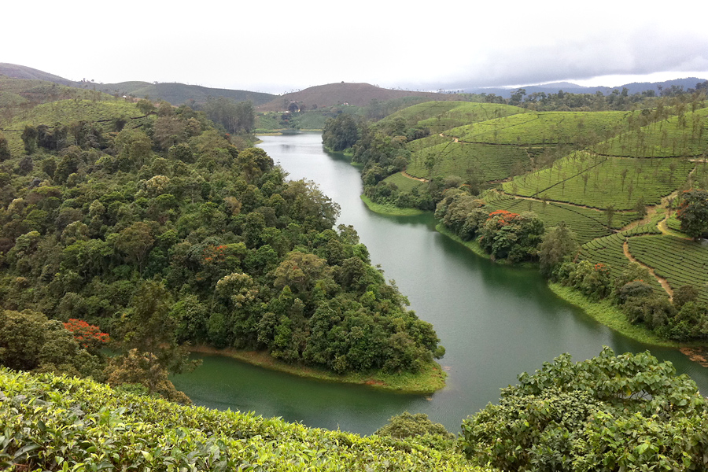
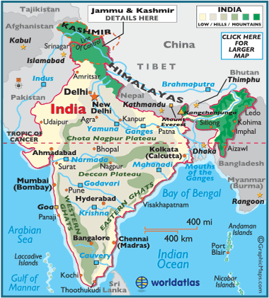
Güney Hindistan’da Yağmur Ormanları kuşağı içinde yer alan, Bangalore nehir ekosisteminde ki organik çay plantasyonlarından bir görünüm …

Slide 9
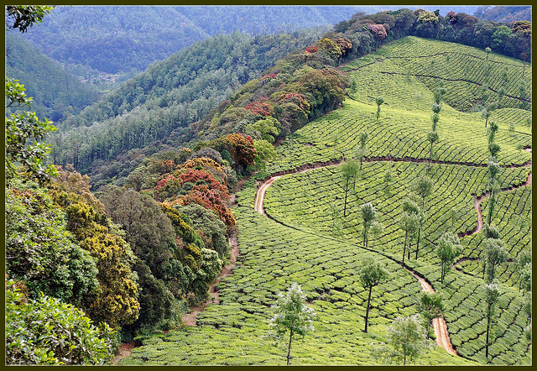
Güney Hindistan’da Yağmur Ormanları kuşağı içinde yer alan orman ekosistemi ve organik çay plantasyonlarından bir görünüm …

Slide 10
Hassas ekosistemler içerisinde sürdürülebilir kırsal kalkınma için, organik tarımı ve ormancılığı entegre bir yönetim sistemi olarak niteleyen Tarımsal Ormancılık (Agroforesty) uygulamaları kapsamında Çin’de yapılan çalışmalarda agrisilvikültürel olarak çay bitkisi ve orman ağaçları karışımı araştırılmış ve sosyo-ekonomik açıdan çok yararlı olduğu tespit edilmiştir. Yavuzşefik ve Akbulut (2005)’e göre; Çin’deki 12 milyon hektar bozuk orman, 2m’den 6m’ye kadar değişik genişliklerde şeritler halinde tıraşlanmıştır. Şeritler 40–50 cm derinlikte işlenerek taş ve kütükler temizlenmiştir. Bu şeritlere 20 cm aralıklarla çay fidanları 2–3 sıra halinde dikilmiştir. Koruyucu ağaç şeritleri 3 ve 6m olarak ve çay tarlalarının dört bir yanını koruyacak şekilde tesis edilmiştir. Bu işlemlerin üzerinden 4 sene geçtikten sonra 4m genişlikte olan şeritler ve ağaç boyunun 5-6m yüksekliğe geldiğinde en iyi verimin alındığı tespit edilmiştir. Böylelikle yıllık ortalama net gelir olarak 400-460 dolar/ha gelir elde edilmiştir. Bu gelir bozuk ormanlardan elde edilen gelirin 46 kat daha fazla olduğu tespit edilmiştir. ^{[15]}

Slide 11
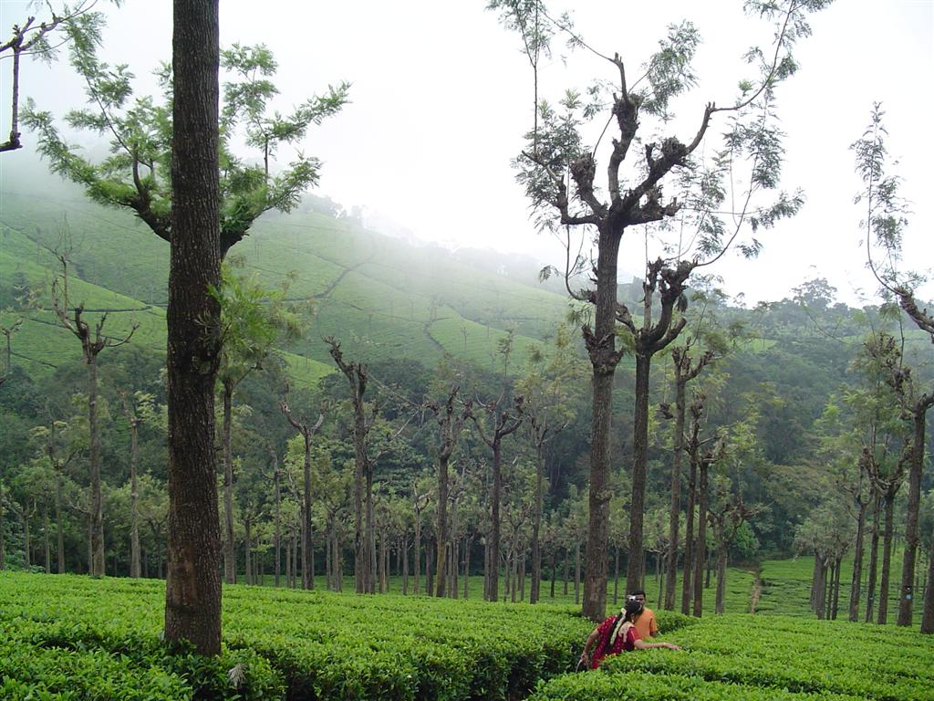
Hindistan’ın Nilgiris bölgesinde, Yağmur Ormanları kuşağı içinde yer alan Agroforsty (Tarımsal Ormancılık) kapsamında tesis edilmiş, Ooty organik çay plantasyonlarından bir görünüm…

Slide 12
DÜNYA ÜZERİNDEKİ YAĞMUR ORMANI EKOSİSTEMİ VE MİLLİ PARKLAR İÇERİSİNDE Kİ ORGANİK ÇAY TARIMININ, SOSYO-EKONOMİK KATMA DEĞER OLUŞTURDUĞU ÖRNEKLERDEN BAZILARI …

Slide 13
Eko turizm amaçlı hizmete sunulan, Sri Lanka Sinharaja Yağmur Ormanı ekosistemi içerisinde tesis edilmiş yerleşke ve organik çay tarım alanı …

Slide 14
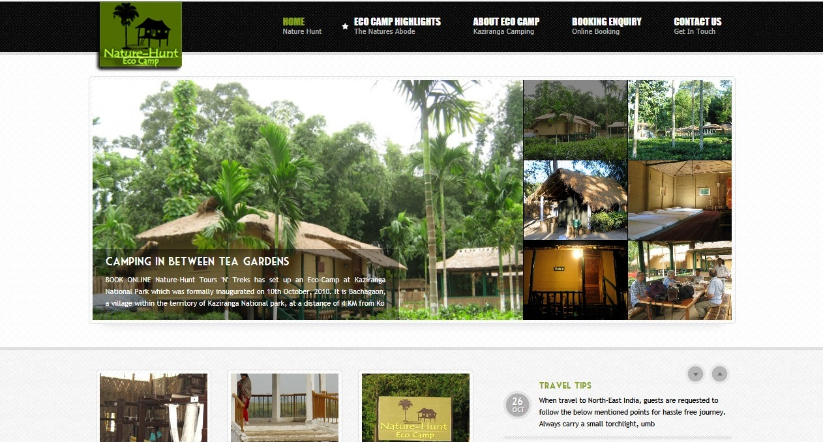
KAZİRANKA ULUSAL PARKI ECO KAMPI İÇERSİNDE Kİ ORGANİK ÇAY BAHÇELERİ ASSAM / HİNDİSTAN

Slide 15
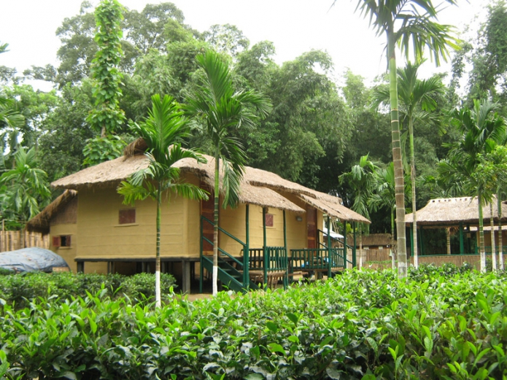

Slide 16
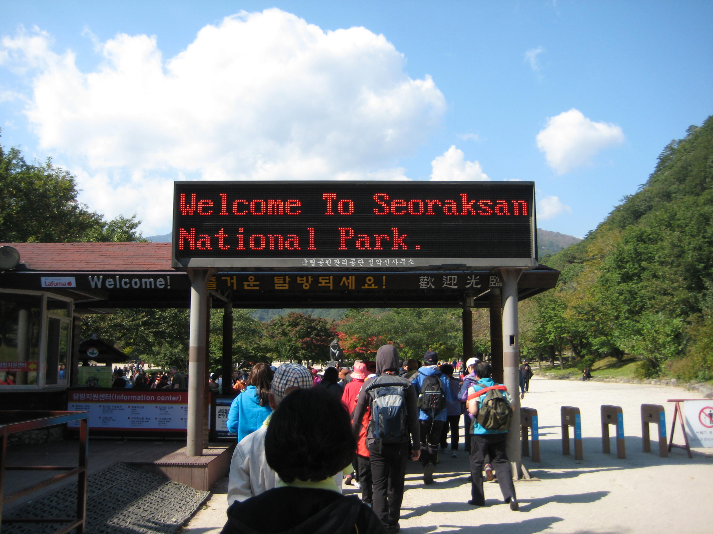
GÜNEY KORE SEORAKSAN ULUSAL PARKI İÇERSİNDE Kİ ORGANİK ÇAY PLANTASYONLARI

Slide 17
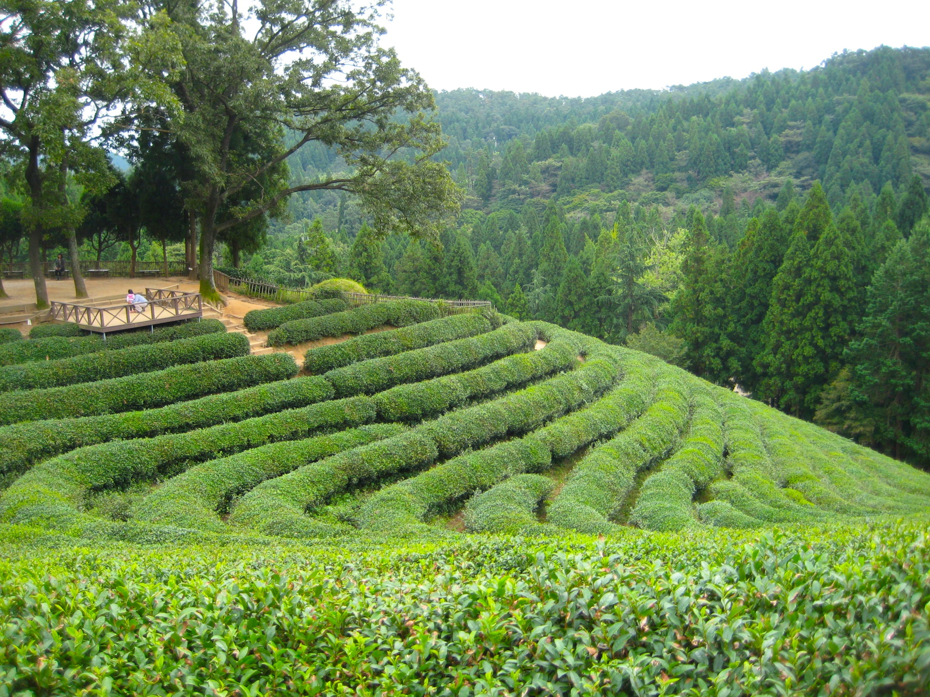

Slide 18
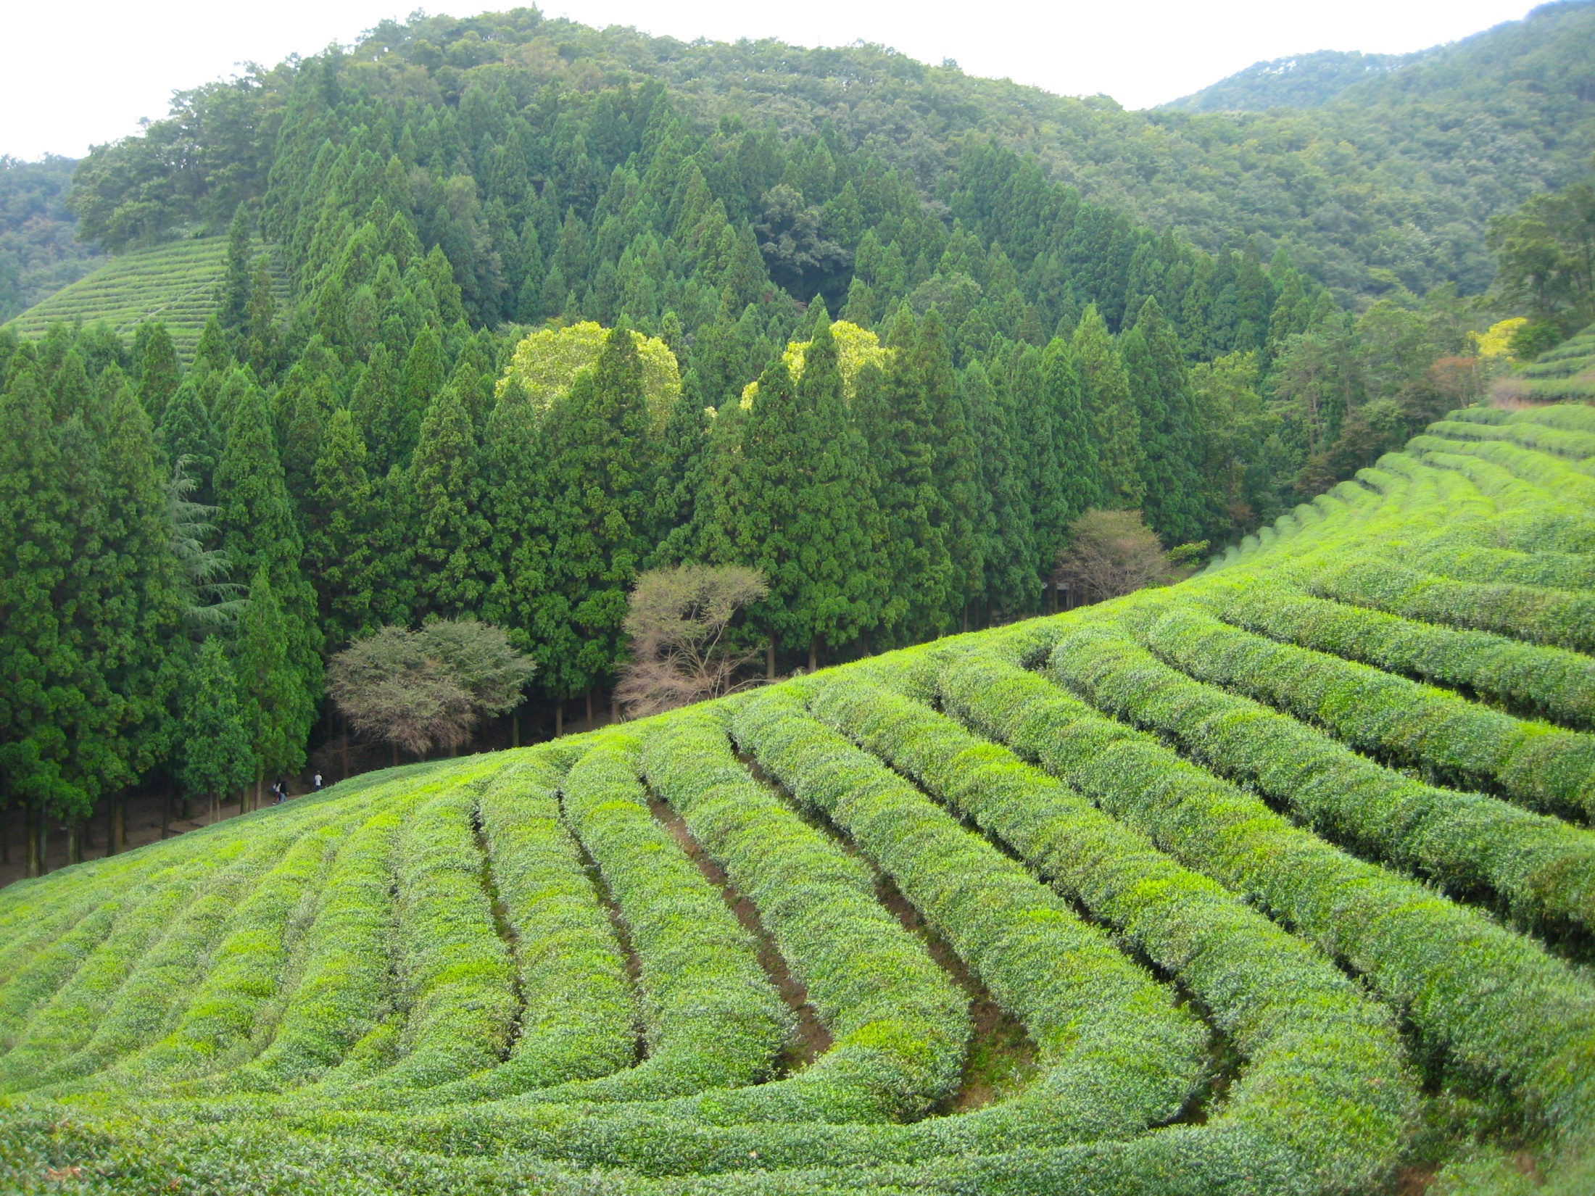

Slide 19
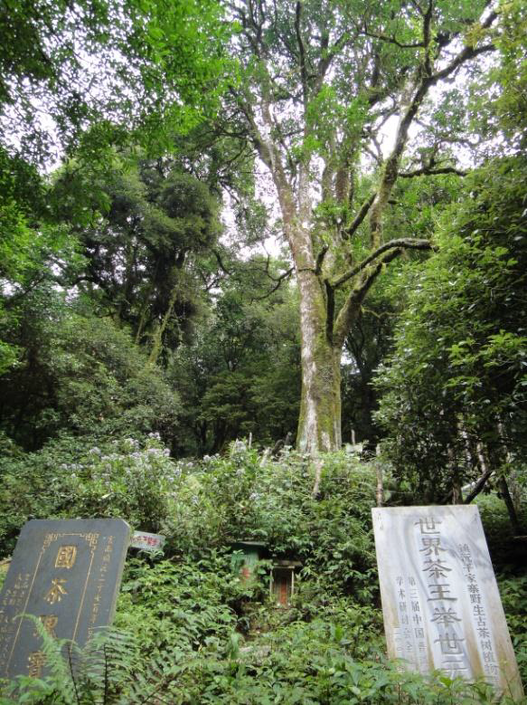
Dünyada ki en yaşlı çay ağacı,
Çin’nin Yunnan eyaleti, Pu’er şehrindeki 2450 m rakımlı Ailao Dağı orman popülasyonunun bulunduğu , Qianjiazhai Köyünde bulunmaktadır.
İçerisinde bulunduğu ormanla birlikte koruma altına alınan bu anıt ağaç ; 25,6 m yüksekliğinde,
1,02 m çapında ve yaklaşık 2700 yıllık olduğu akademik çalışmalarda ifade edilmektedir.
Kaynak : Geographic Sciences and Natural Resources Research(IGSNRR) of China Academy of Science (CAS) Department of Agriculture of Yunnan Province
Department of Agriculture of Yunnan Province, P.R. China

Slide 20
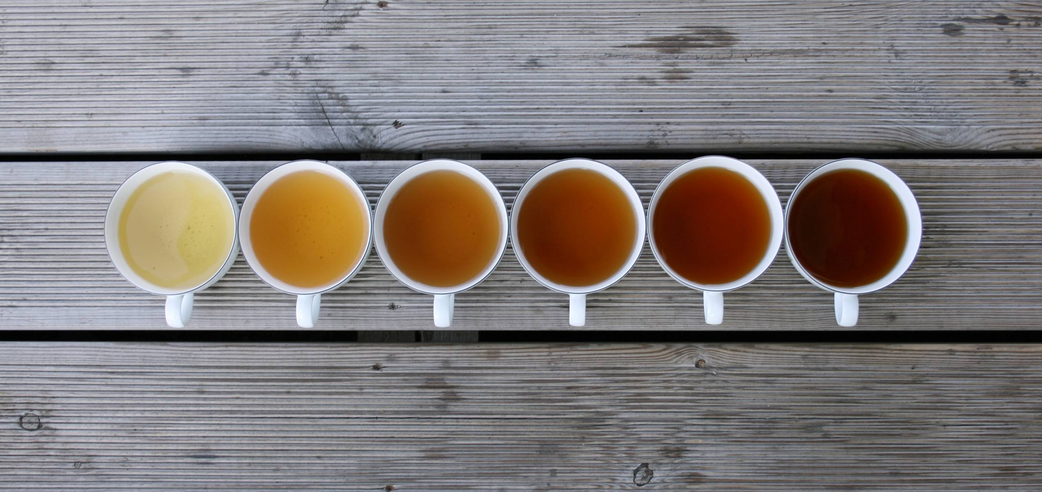
TEŞEKKÜR EDERİZ

Slide 21
Kaynaklar :
1. 2011 Çevre Durum Raporu, T.C. Çevre Ve Şehircilik Bakanlığı Rize Çevre Ve Şehircilik İl Müdürlüğü.
2. BAYRAKDAR, C., 2006. Fırtına Deresi Havzasının Uygulamalı Jeomorfoloji Etüdü. Sosyal Bilimler Enstitüsü, İstanbul Üniversitesi. İstanbul
3. T.C. Çevre ve Orman Bakanlığı, Türkiye Çevre Atlası, VI. Flora- Fauna Ve Hassas Yöreler. Doğa Koruma Dairesi Başkanlığı, Sulak Alanlar Şubesi, 2004.Ankara.
4. ZAMAN, M., 2002. Fırtına Deresi Havzası Ve Kaçkar Dağları Milli Parkı’nın Alternatif Turizm Açısından Önemi. Edebiyat Fakültesi, Coğrafya ABD. Atatürk Üniversitesi. Erzurum
5. RENDE, S., 2012. Organik Tarımın Türkiye Turizm Ekonomisinde Olası Payı. SBE, Atılım Üniversitesi. Ankara
6. Çay İşletmeleri Genel Müdürlüğü, 2011 Çay Sektörü Raporu. Rize
7. GEDİK,K.,VEREP,B.,TERZİ.,E.,FEVZİOĞLU,S.,2010. Fırtına Deresi (Rize)'nin Fiziko-Kimyasal Açıdan Su Kalitesinin Belirlenmesi. Su Ürünleri Fakültesi Rize Üniversitesi. Rize
8. URL:http://www.biriz.biz/cay/articles/ekosistem.htm
9. J. D. Kottawa-Arachchi, R. N. Gamag, H. A. C. K. Ariyarathne and G. G. Jayathilake. 2010. Avıfaunal Dıversıty In A Tea Plantatıon Ecosystem In The Up-Country Of Sri Lanka. Proceedings of the International Forestry and
Environment Symposium 2010 of the Department of Forestry and Environmental Science, University of Sri Jayewardenepura, Sri Lanka.
10. Selena Ahmed, John R. Stepp, Robban A. J. Toleno, and Charles M. Peters. Increased Market Integration, Value, and Ecological Knowledge of Tea Agroforests in the Akha Highlands of Southwest China.Ecology and Society 15 (4): 27.URL: http://www.ecologyandsociety.org/vol15/iss4/art27/
11. URL: http://ncf-india.org/restoration/blog/tag/rainforest/
12. URL: http://ncf-india.org/restoration/blog/2012/10/survival/
13. URL:http://www.reddottours.com/608/rainforest-eco-lodge-accommodation-profile.htm
14. URL: http://www.jmaterenvironsci.com/index.html
15. YAVUZŞEFİK,Y. ve AKBULUT,S., 2005, Tarımsal Ormancılık (Agroforestry), Kazancı Matbaacılık Sanayi A.Ş., İstanbul

